Slide 1
ĐỌC MỞ RỘNG THEO THỂ LOẠI
CÔ GIÓ MẤT TÊN

Slide 2
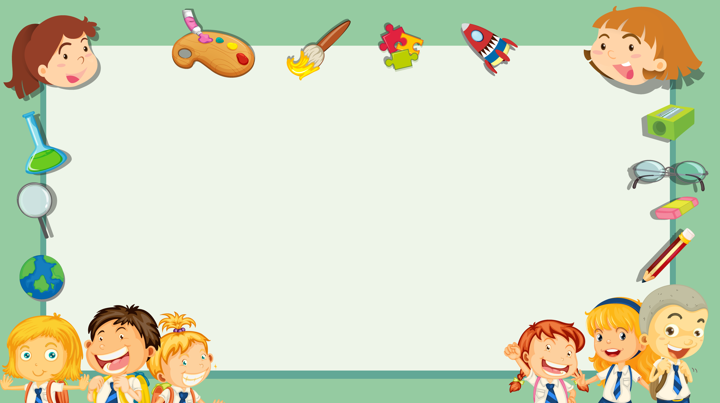
Trải nghiệm cùng văn bản

Slide 3



Đọc và chuẩn bị nội dung
Hãy liệt kê các công việc mà Gió đã giúp đỡ mọi người? Thái độ của mọi người với Gió như thế nào?
+ Tại sao gió lại buồn phiền?
+ Gió đã tìm lại tên của mình như thế nào? Gió đã nhận ra điều gì?
+ Chỉ ra những đặc điểm của thể loại đồng thoại qua văn bản Cô gió mất tên.
+ Văn bản đã sử dụng những biện pháp nghệ thuật nào?
Nhóm 1,3
Nhóm 2,5
Nhóm 4,6

Slide 4
Khám phá văn bản

Slide 5
1. Thể loại: truyện đồng thoại
2. Phân tích
Phân tích

Slide 6
1. Những công việc của gió
2. Nỗi buồn của gió
3. Đặc điểm truyện đồng thoại

Slide 7

Những công việc của gió
1. Giúp chiếc thuyền đi nhanh hơn.
2. Giúp các loài hoa thụ phấn
3. Đưa mây về làm mưa
Gió giúp ích cho cỏ cây, loài vật, con người khiến mọi người đều yêu quý, vui thích mỗi khi Gió đến.
4. Gió mát cho co người, cây cối

Slide 8
Nỗi buồn của gió
1. Gió buồn phiền khi không ai gọi tên
2. Gió bay đi với hi vọng tìm thấy tên của mình
Gió nhận ra hình dáng của mình là ở người khác: sự giúp đỡ của bản thân mang đến lợi ích và niềm vui cho mọi người.

Slide 9


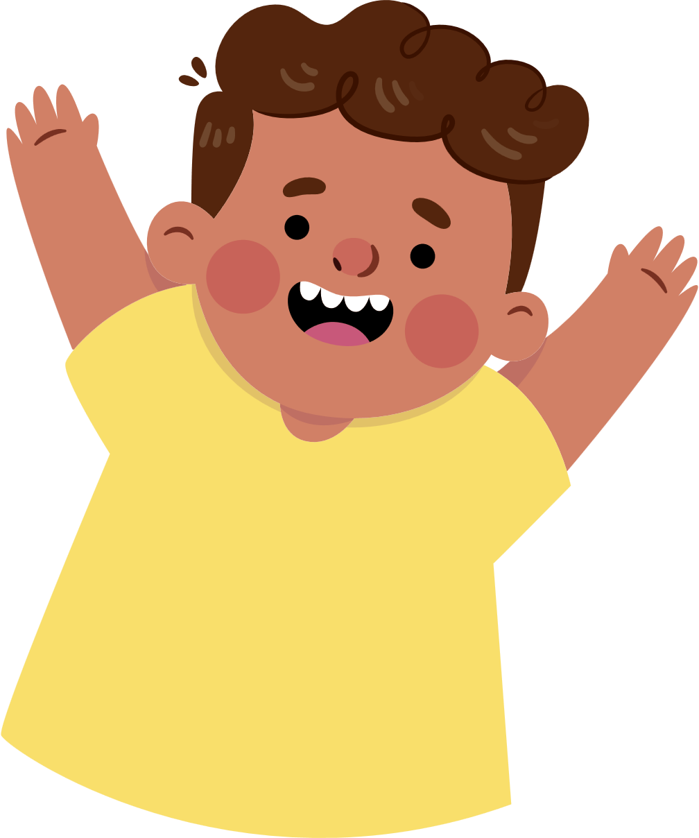

Đặc điểm thể loại truyện đồng thoại
Chỉ ra những đặc điểm của thể loại truyện đồng thoại được thể hiện trong văn bản “Cô Gió mất tên” bằng cách hoàn thiện Sơ đồ tư duy sau:
.................
........................
.................
.................
Đặc điểm loài vật
Đặc điểm loài vật
.................
.................
Đặc điểm con người
Đặc điểm loài vật
........................
.................
.................

Slide 10
Đặc điểm thể loại truyện đồng thoại
Không có hình dáng, màu sắc
Giúp các loài hoa thụ phấn
Đặc điểm loài vật
Đặc điểm loài vật
Cô gió mất tên
Đặc điểm loài vật
Đặc điểm con người
Di chuyển nhanh, chậm phụ thuộc vào thời tiết
Gọi là cô Gió
Biết cười, nói chuyện, giúp đỡ mọi người,
Có thể làm các vật di chuyển: mây, thuyền, khói…
Có suy nghĩ, cảm xúc vui, buồn, tủi thân…

Slide 11
Hoạt động: Thực hành đọc
Thông điệp mà tác giả muốn gửi gắm đến người đọc qua văn bản này là gì?
Thông điệp:
Dù Gió không có dáng hình, chẳng ai nhìn thấy nhưng mọi người vẫn nhận ra cô vì cô luôn giúp đỡ người khác, mang lại niềm vui và tiếng cười cho mọi người. Chúng ta cũng như vậy, những việc làm tốt có thể không ai nhìn thấy nhưng chỉ cần chúng ta luôn biết quan tâm, giúp đỡ, mang lại niềm vui và tiếng cười cho người khác thì mọi người sẽ yêu thương và quý trọng bạn.

